Slide 1

স্বাগতম

Slide 2
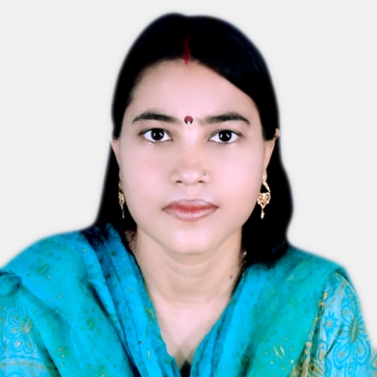
পরিচিতি
জয়শ্রী পাল
সহকারি শিক্ষক
মিরপুর সরকারি বালিকা উচ্চ বিদ্যালয়
মিরপুর,কুষ্টিয়া।

Slide 3

অষ্টম শ্রেণি
গণিত
দশম অধ্যায়

Slide 4

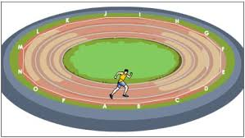
এসো ছবি দুটি দেখি

Slide 5

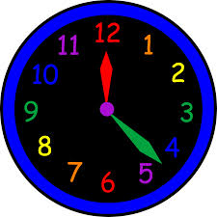

Slide 6
পাঠ শিরোনাম
বৃত্ত

Slide 7
শিখনফল:
বৃত্ত কী তা বলতে পারবে।
বৃত্তের বিভিন্ন অংশ চিহ্নিত করতে পারবে।
ব্যাসার্ধ জানা থাকলে বৃত্তের পরিধি নির্ণয় করতে পারবে।

Slide 8
বৃত্ত

Slide 9
o
কেন্দ্র

Slide 10
C
o
A
B
D
জ্যা
AB=জ্যা, চাপ দুইটি ACB ও ADB

Slide 11
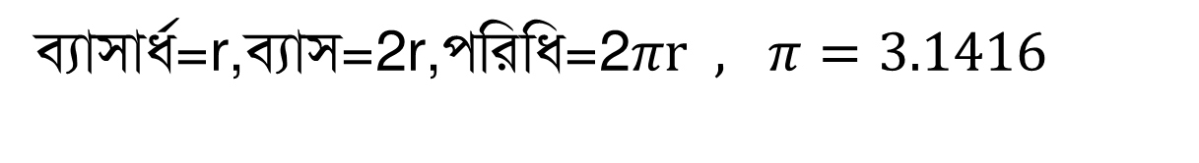
ব্যাস
পরিধি
কেন্দ্র
ব্যাসার্ধ
ব্যাসার্ধ=r,ব্যাস=2r,পরিধি=2$πr , π=3.1416$

Slide 12
দলীয় কাজ
কোনটির ব্যাসার্ধ কত ? ও পরিধি কত?

Slide 13
মূল্যায়ন
বৃত্তের পরিধির সূত্রটি লেখ।
Π এর মান কত?

Slide 14
বাড়ির কাজ
তোমার ব্যবহৃত খাবার প্লেটের পরিধি নির্ণয় করে আনবে।

Slide 15

ধন্যবাদ

